Slide 1




APEL BESAR ASN
PEMERINTAH KABUPATEN SLEMAN
7 September 2026
Prof. Dr. Zudan Arif Fakrulloh, S.H., M.H,
Kepala Badan Kepegawaian Negara

Slide 2
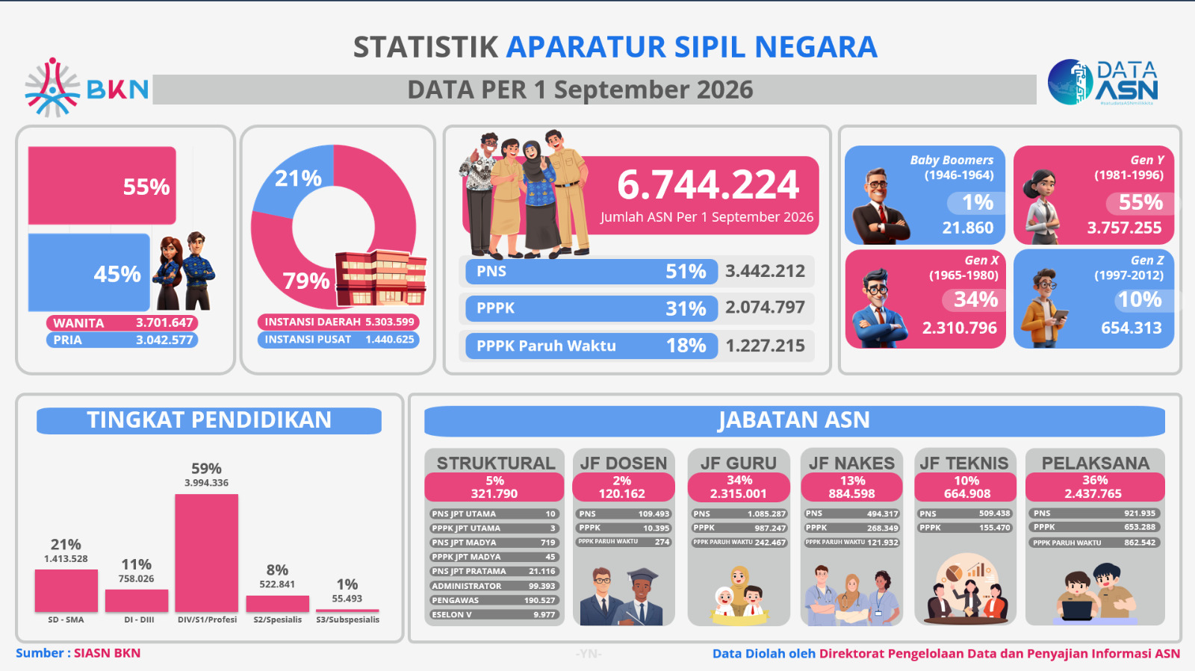
2

Slide 3
Visi dan Misi
Pemerintah Kabupaten Sleman
VISI
Terwujudnya Masyarakat Kabupaten Sleman yang Maju, Adil, Makmur, Lestari dan Berkeadaban
MISI
Meningkatkan pembangunan manusia yang produktif, berkualitas dan berkepribadian melalui sektor pendidikan dan pelatihan.
Meningkatkan kualitas sarana dan prasarana, guna menjamin pembangunan berkelanjutan dan berkeadilan.
Menjamin akses kesehatan yang adil dan pelestarian lingkungan hidup yang berkelanjutan.
Mewujudkan keadilan sosial ekonomi melalui sektor pertanian, UMKM, pariwisata, serta sektor ekonomi inklusif dan kreatif.
Mewujudkan reformasi birokrasi bebas korupsi, kolusi, dan nepotisme, serta menjunjung tinggi tegaknya hukum demi menjamin hak-hak rakyat.
Pemajuan kebudayaan dalam semangat kebhinekaan, toleransi, dan keistimewaan Daerah Istimewa Yogyakarta.
3

Slide 4
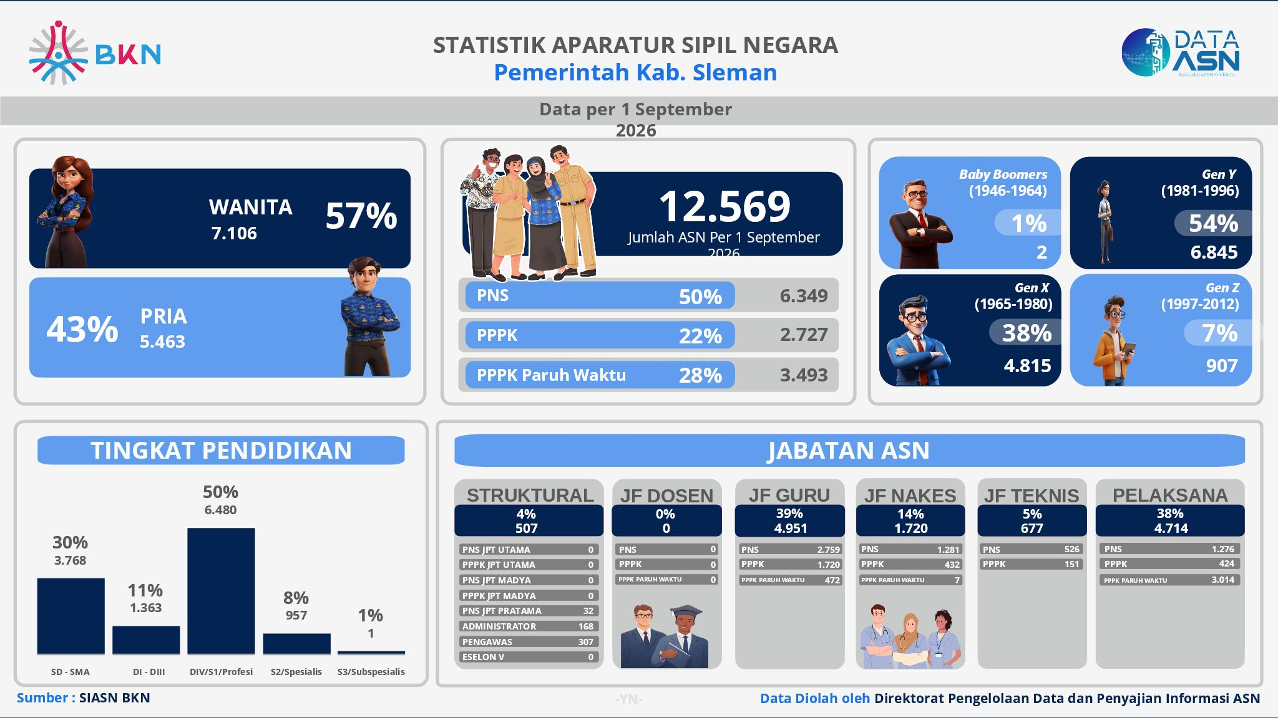
4
4

Slide 5
MERITOKRASI

Slide 6
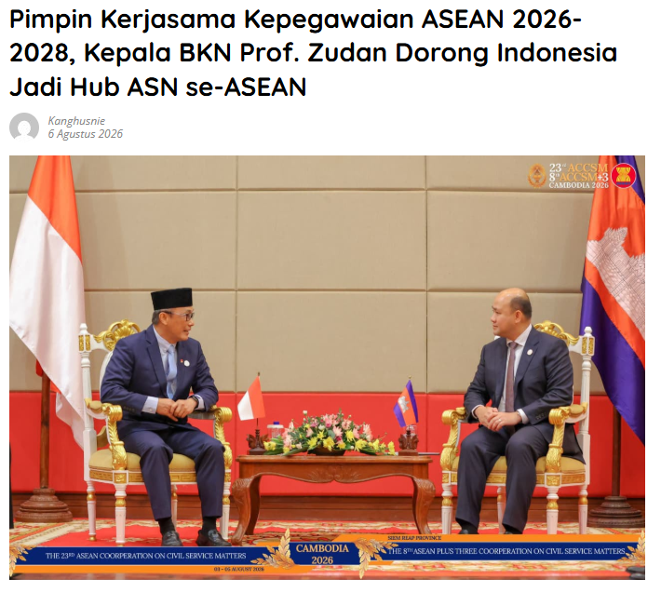

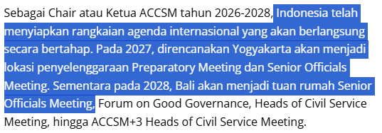
Peran Badan Kepegawaian Negara di ACCSM
& Isu Kepegawaian di Wilayah Asia
Isu Kepegawaian yang dibahas:
MERITOKRASI
(SISTEM MERIT)
1. Transformasi Digital
Dengan
3 point penting:
2. Pengembangan Inovasi
3. Penguatan Integritas
6

Slide 7
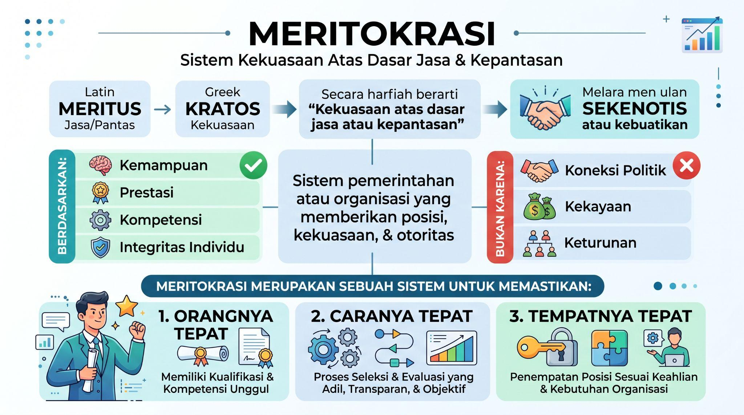
MERITOKRASI
7

Slide 8
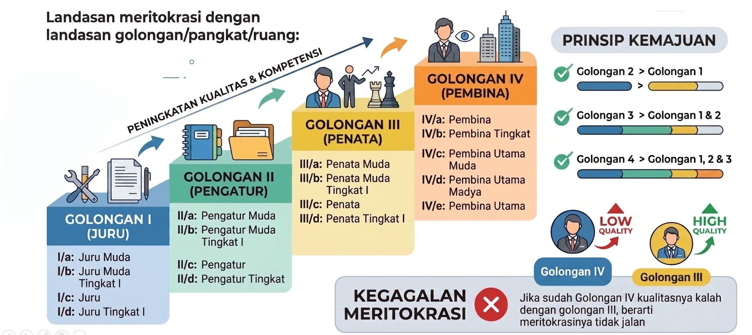
Meritokrasi Era BAKN
Berdasarkan Kepala BAKN (1972-1987) Letnan Jenderal (Purn) Arsinius Elias Manihuruk
Golongan 2 harus lebih berkualitas dari golongan 1
Golongan 3 harus lebih berkualitas dari golongan 2 & 1
Golongan 4 harus lebih berkualitas dari golongan 3, 2 & 1
8

Slide 9

Manajemen Talenta di Negara Maju
9

Slide 10
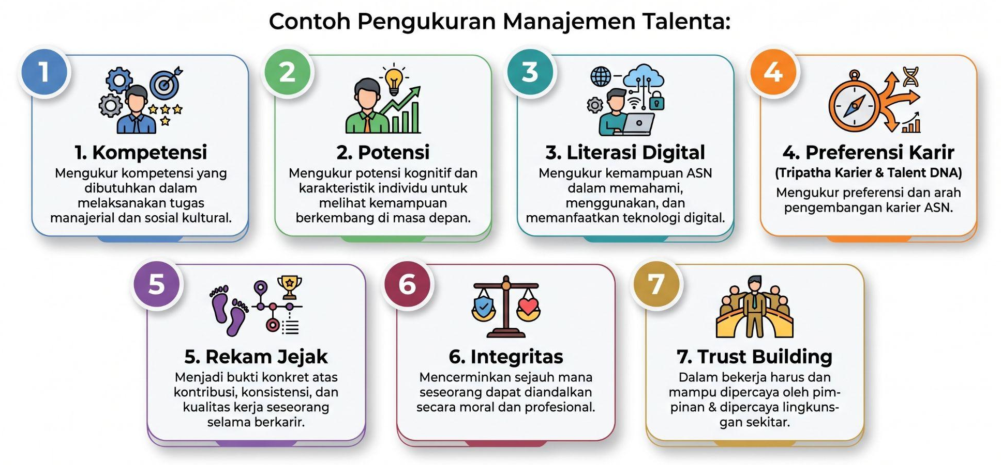
Pengukuran Manajemen Talenta
10

Slide 11
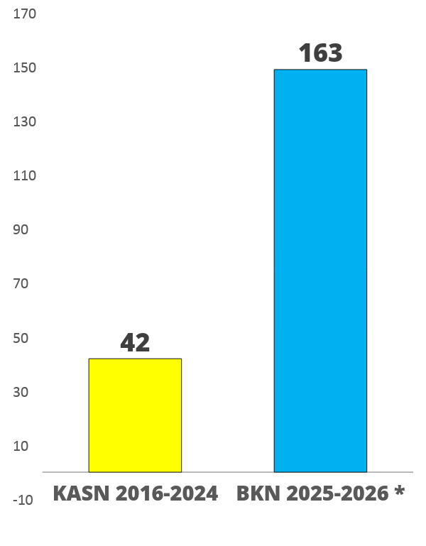
Manajemen Talenta ASN
Progres Penerapan MT
Pengisian Jabatan
Instansi Pemerintah yang sudah mendapatkan persetujuan dan penerapan MT
Total Instansi
643 Instansi
Total Instansi
128 Instansi
282
Komitmen
588 Instansi
Total Talenta Diusulkan
4.026 Talenta
Naik
571%
Ekspose
299 Instansi
Talenta Direkomendasikan
3.972 Talenta
42
SK Persetujuan
282 Instansi
Talenta Tidak Direkomendasikan
24 Talenta
*) 2026 on going (Jumlah masih akan terus bertambah)
11

Slide 12
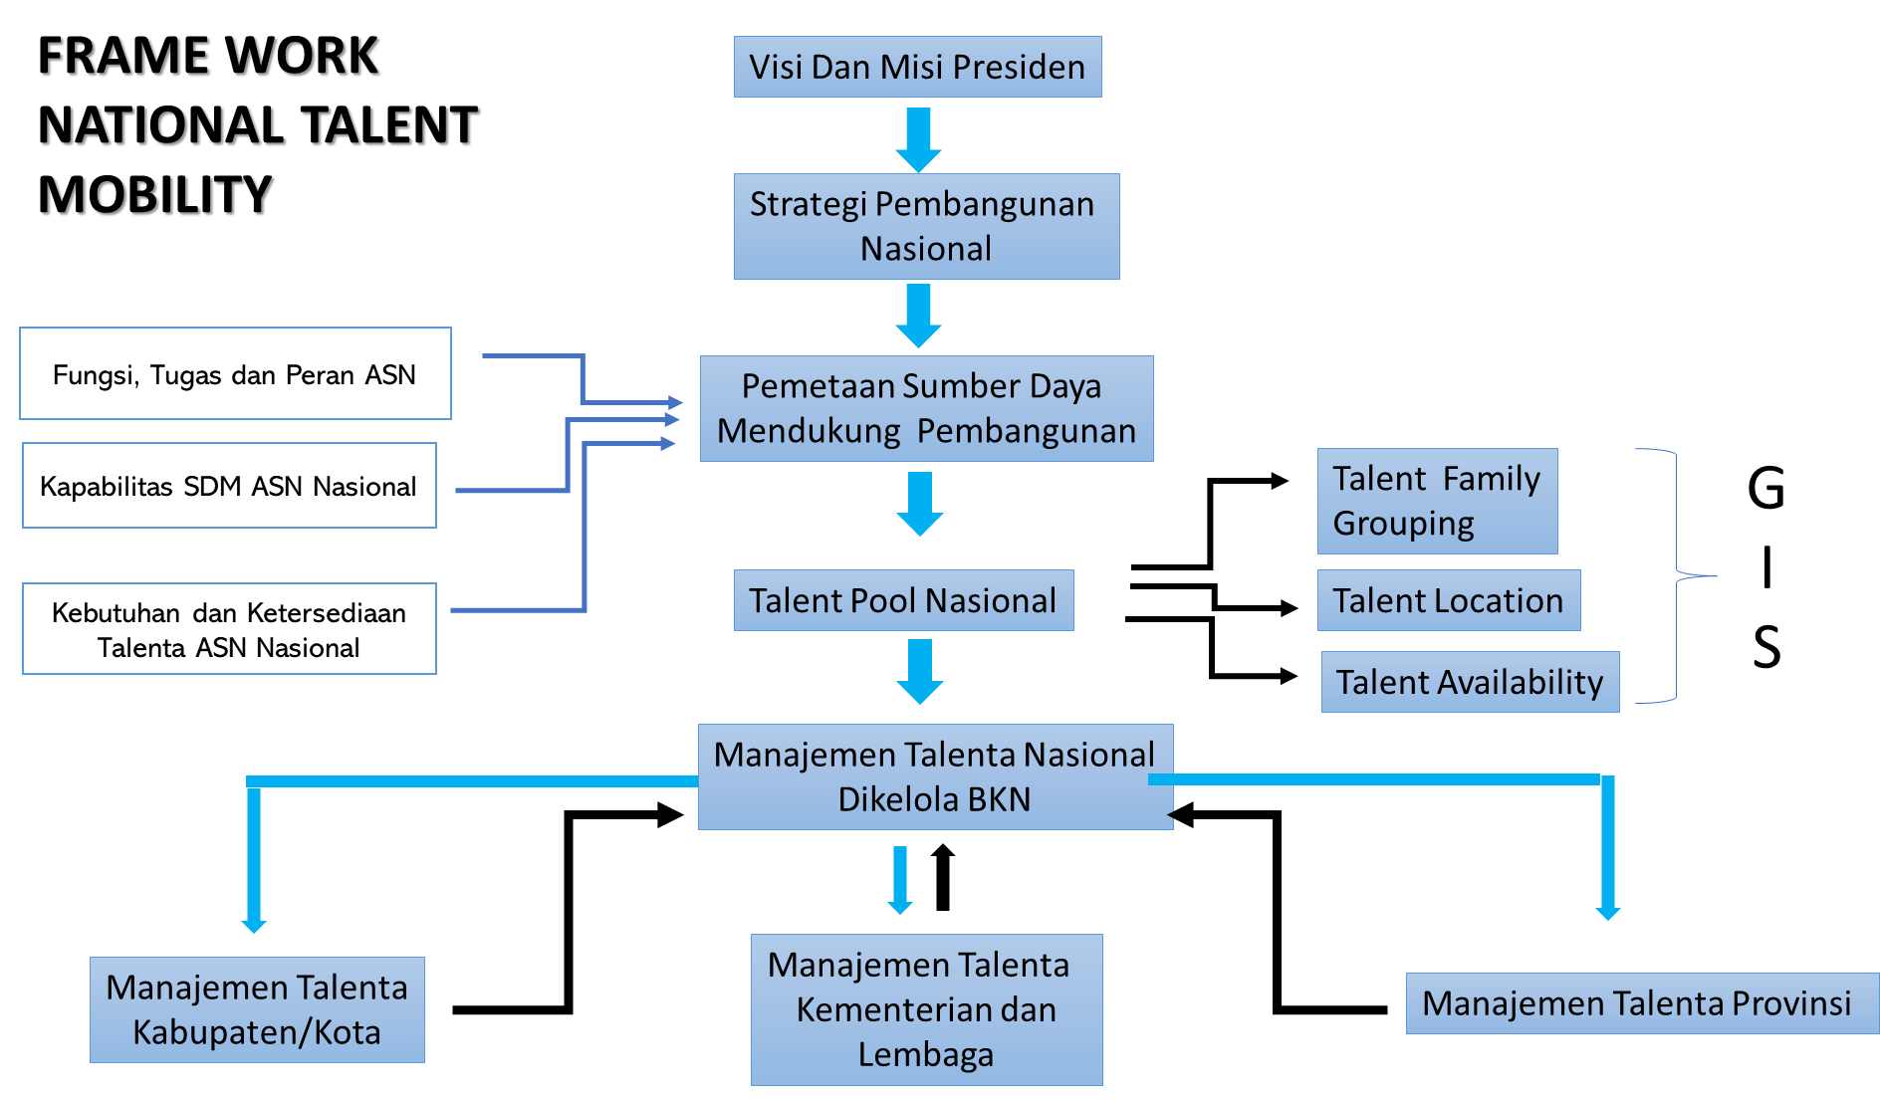
12

Slide 13
MOTIVASI ASN

Slide 14
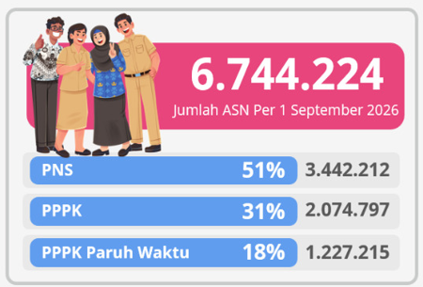
Pentingnya ASN yang Profesional dan Berintegritas
ASN Sebagai
Pengelola APBN/APBD
Pengelola Pelayanan Publik
Pengelola Regulasi & Perizinan
Pengelola pengadaan barang/jasa
14

Slide 15




4K untuk ASN yang Pro Masyarakat
+
+
=
15

Slide 16
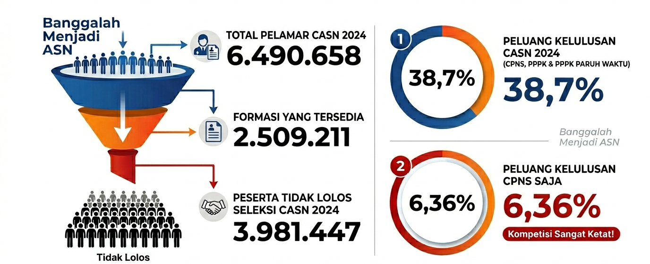
Bangga Menjadi ASN
Refleksi Seleksi CASN 2024
16

Slide 17
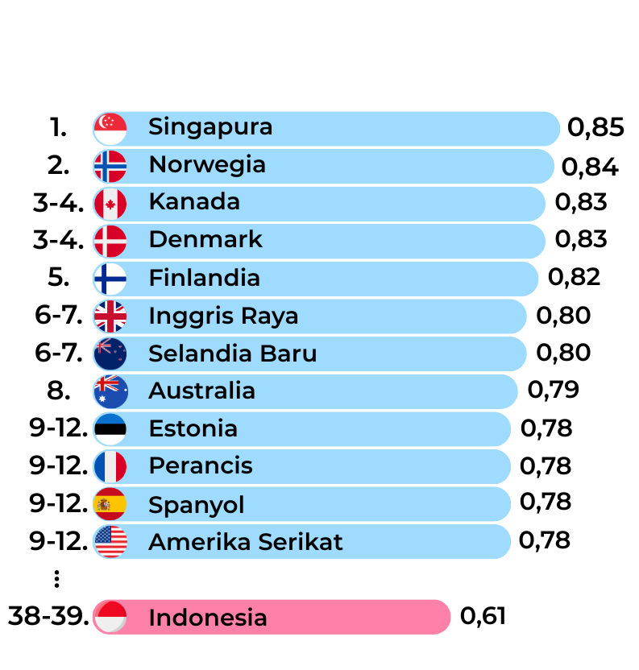
NEGARA DENGAN KINERJA ASN TERBAIK DI DUNIA
Diukur dari 4 domain: Strategi & kepemimpinan, Kebijakan public, Penyelenggaraan nasional, Manajemen orang & proses.
Singapura menduduki posisi pertama sebagai negara dengan kinerja ASN terbaik di dunia memimpin 120 negara lain dalam Indeks Administrasi Publik Blavatnik. ASN Singapura unggul dalam layanan perbatasan, administrasi pajak, serta inovasi strategi dan praktik, mengukuhkan posisinya di puncak peringkat. Studi ini menggunakan 82 metrik dari 17 sumber, termasuk laporan Doing Business dari Bank Dunia dan Barometer Korupsi Global dari Transparency International.
ASN di Indonesia menduduki peringkat ke-38 bersama dengan Republik Dominika. Indonesia unggul dalam domain Kebijakan Publik serta Strategi dan Kepemimpinan. Pada Kawasan Asia. ASN Indonesia menempati peringkat kelima di bawah Singapura (1), New Zealand (6), Australia (8), dan Korea Selatan (15). Di Asia Tenggara, Indonesia menempati posisi kedua setelah Singapura.
0 Indeks
Sumber: Indeks Administrasi Publik Blavatnik, Universitas Oxford. (2024)
17

Slide 18
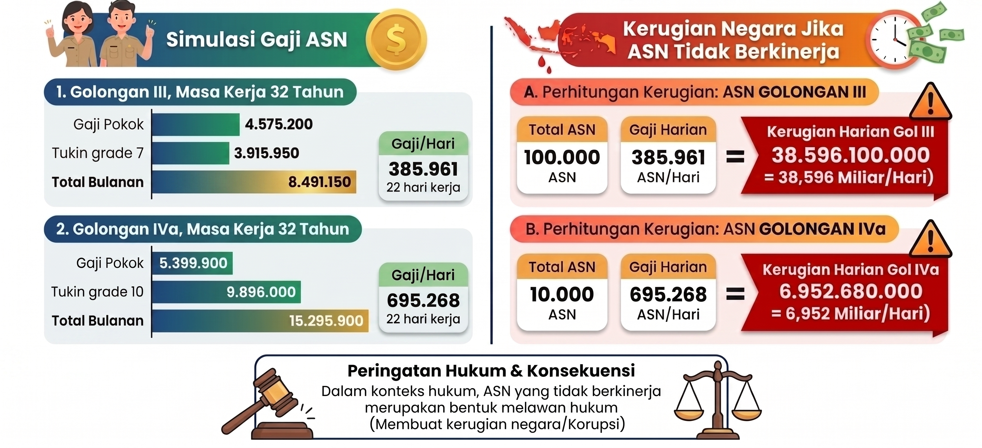
Simulasi Gaji ASN
Kerugian Negara Jika ASN Tidak Berkinerja
18

Slide 19
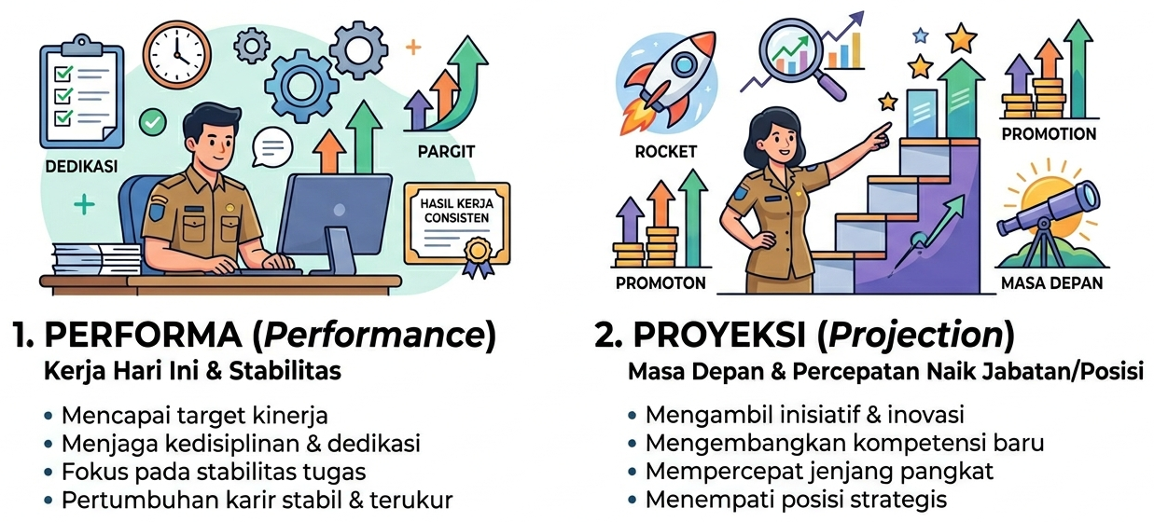
Karir ASN
Melalui Performa dan Proyeksi
19

Slide 20
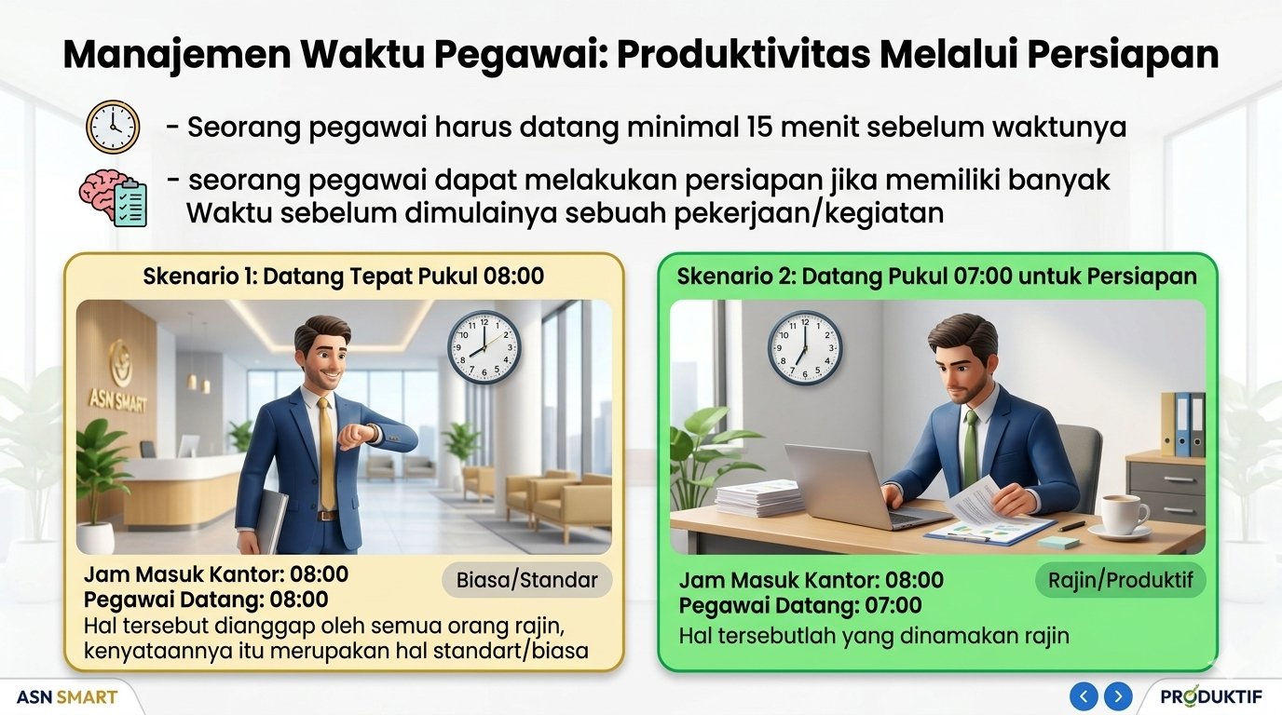
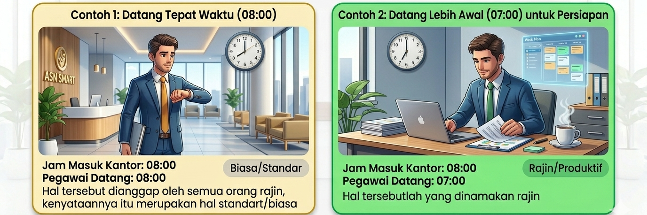
Manajemen Waktu Pegawai
20

Slide 21



ASN Adaptif
Membaca
Menulis
Memberi Solusi
ASN yang memiliki kebiasaan membaca akan lebih mudah menganalisis permasalahan, memahami kebutuhan masyarakat, dan mengambil keputusan berdasarkan informasi yang akurat.
Penulisan yang baik membantu penyampaian informasi menjadi lebih jelas, terstruktur, dan mudah dipahami.
Kemampuan problem solving penting dalam menghadapi dinamika pelayanan publik, penyelesaian administrasi, serta penanganan isu Masyarakat.
21

Slide 22

GOOD LEADER
GOOD FOLLOWER
22

Slide 23

Peran untuk Membuat Pimpinan Tenang
Temuan BPK
Tugas ASN untuk membuat pimpinan tenang adalah dengan tidak melakukan
Defisit Anggaran
Maladministrasi
Abuse of Power
Tindak Pidana Korupsi/Penggelapan
23

Slide 24

Tolok Ukur Bertindak Benar
dalam UU Administrasi Pemerintahan
24

Slide 25
KEBIJAKAN PRO KARIR ASN

Slide 26
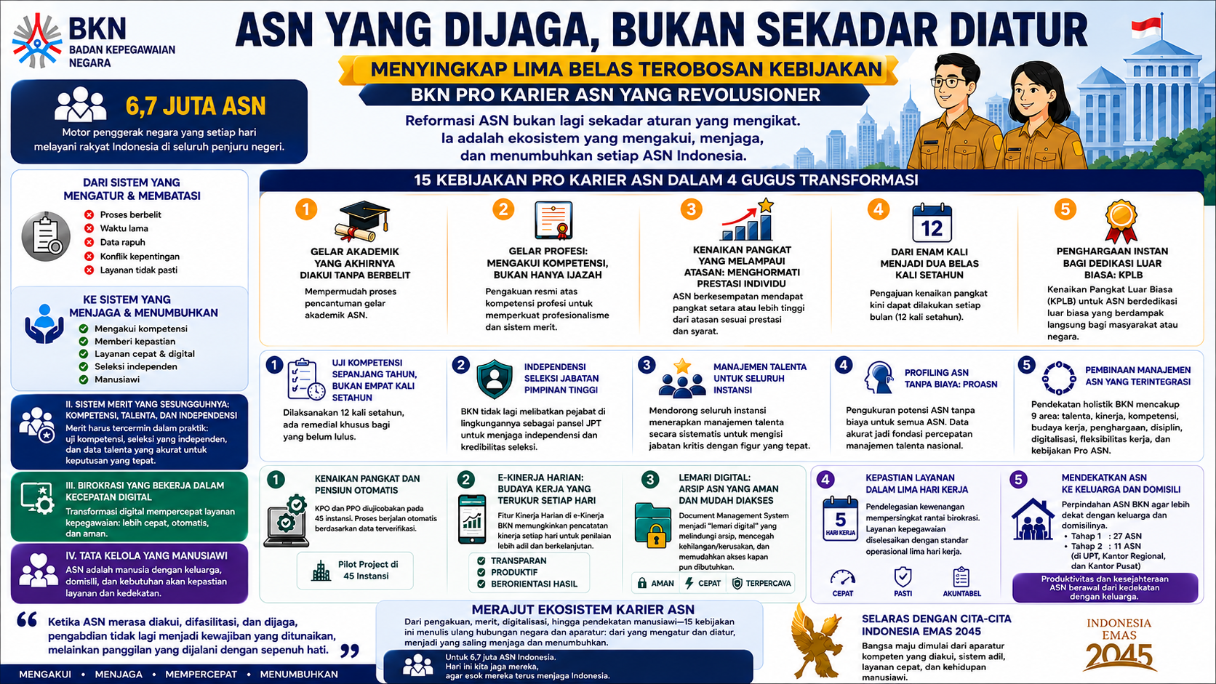
26

Slide 27
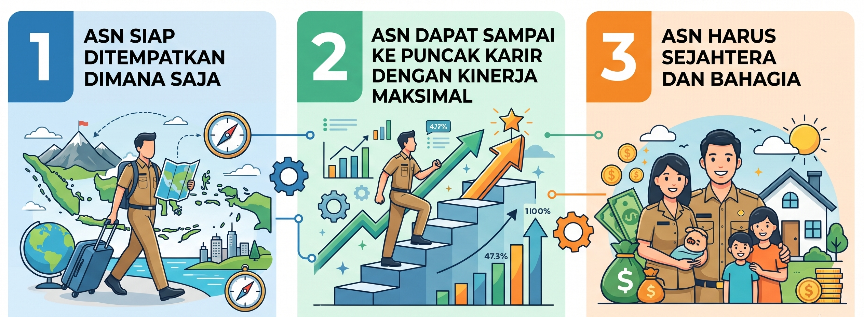
3 Prinsip Universal Manajemen ASN
27

Slide 28
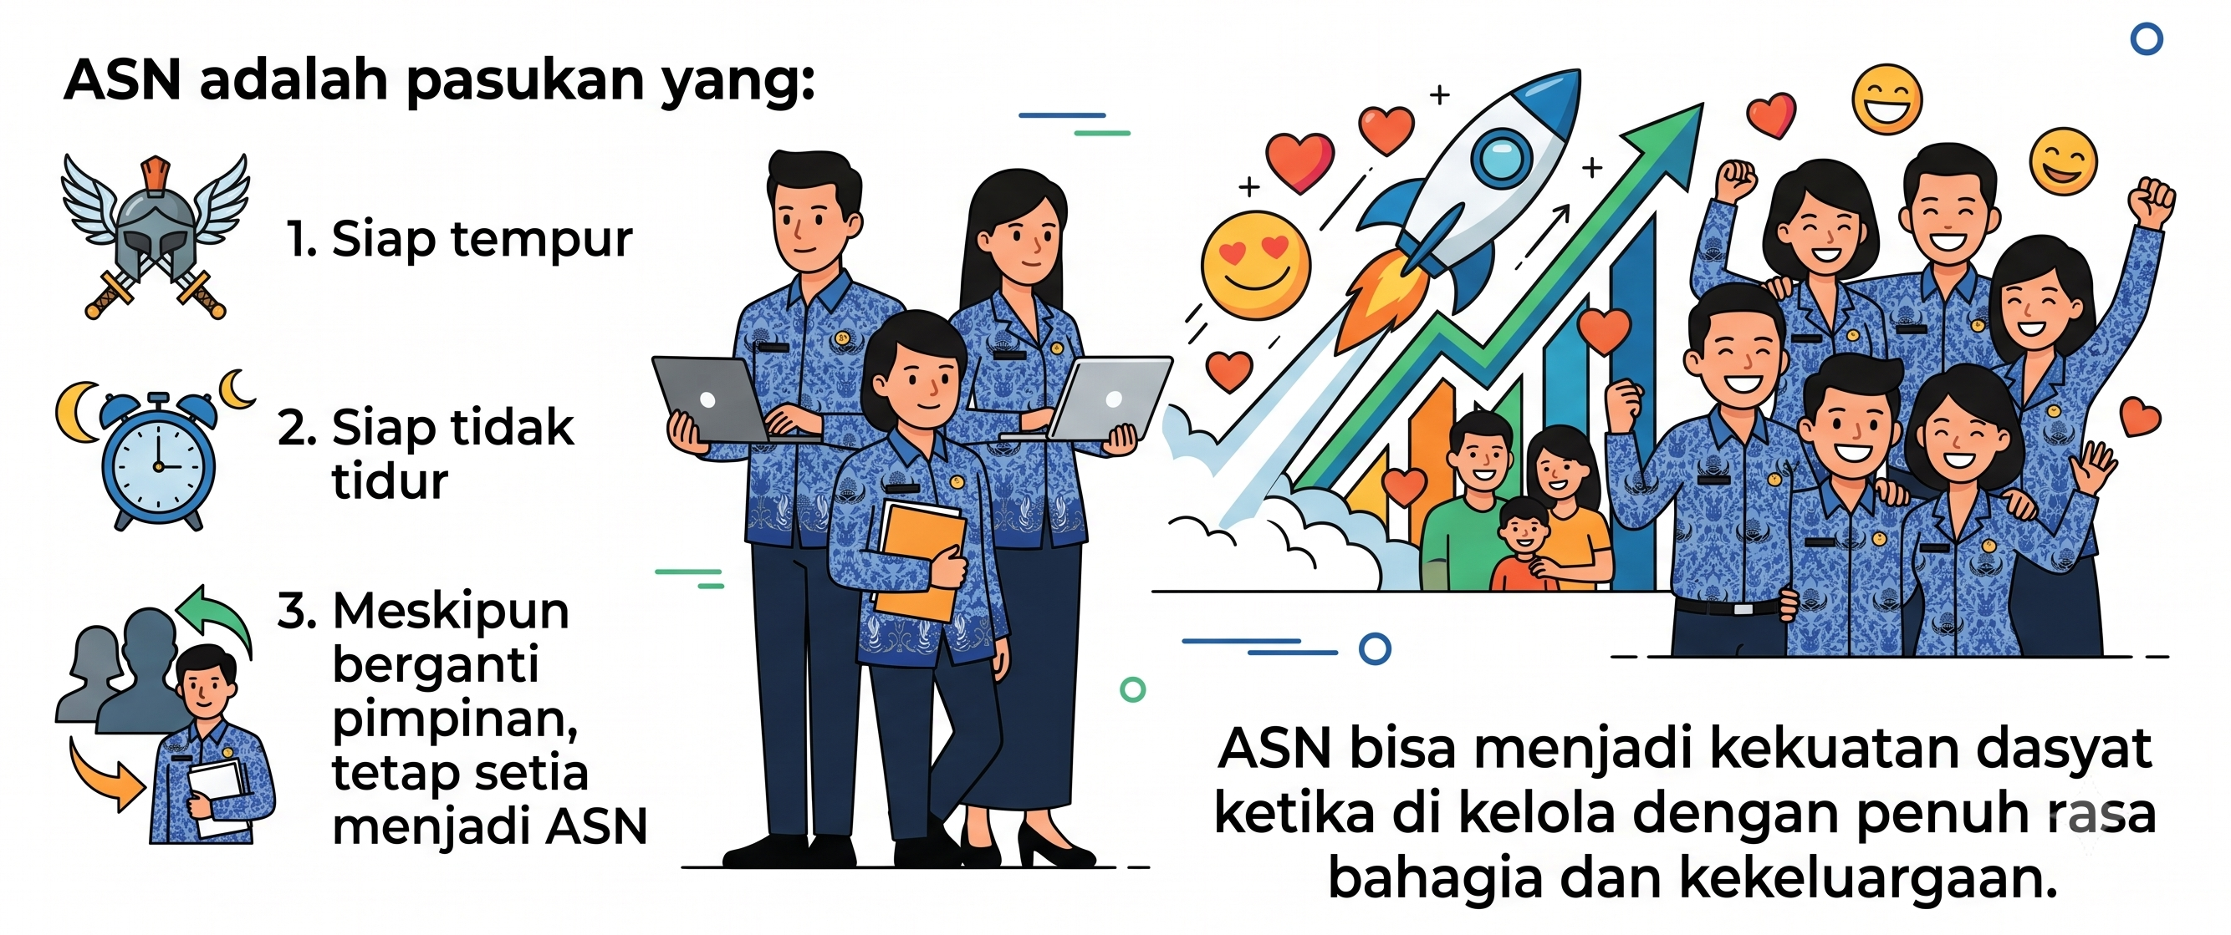
Membuat ASN Bahagia
28

Slide 29


